Slide 1
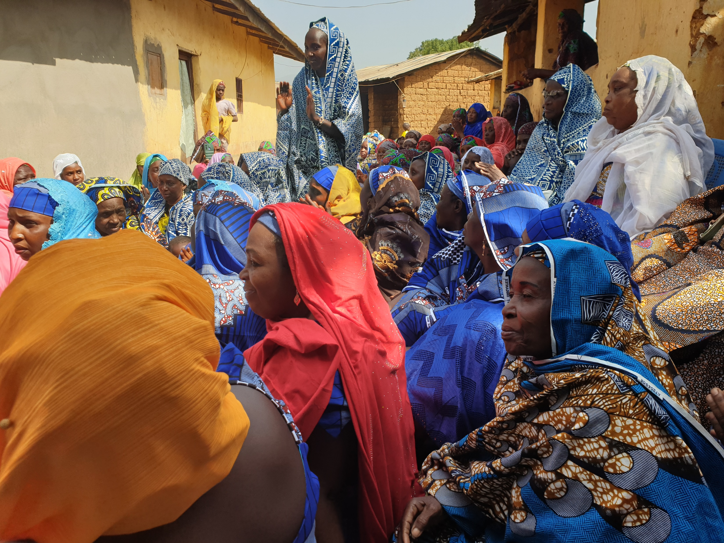
Sambolabo 2025

Slide 2
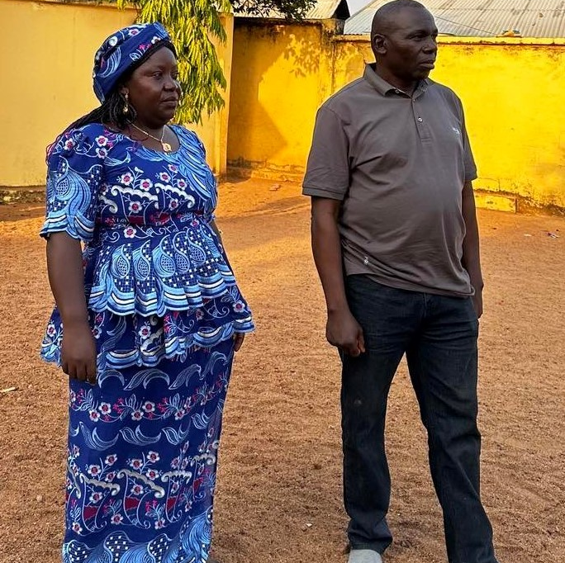
Våre to ansatte:
Issa Iya siden 1995
Sambolabo
Anna Nyin siden 2021
Galim

Slide 3
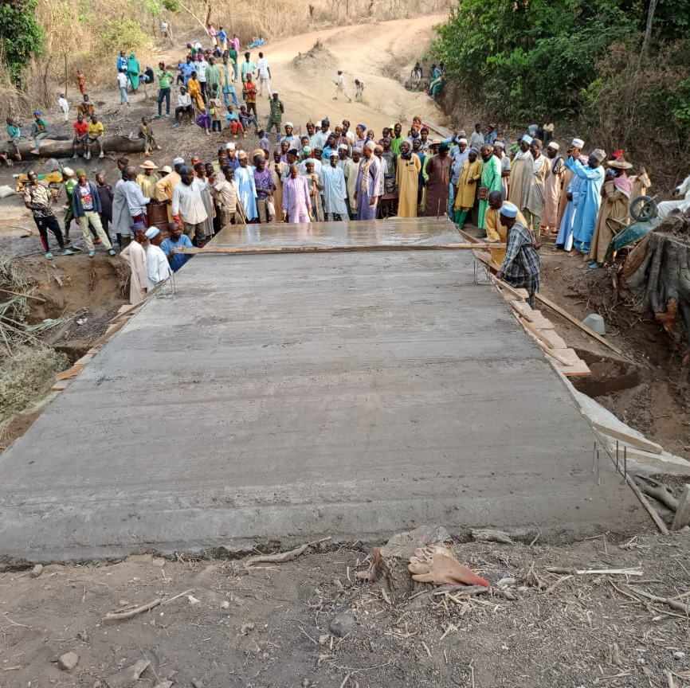
2 små bruer 2025
Mye folk på dugnad – og noen skuelystne da dekket ble støpt
Bidrar med ca. 30 % i egenandel

Slide 4
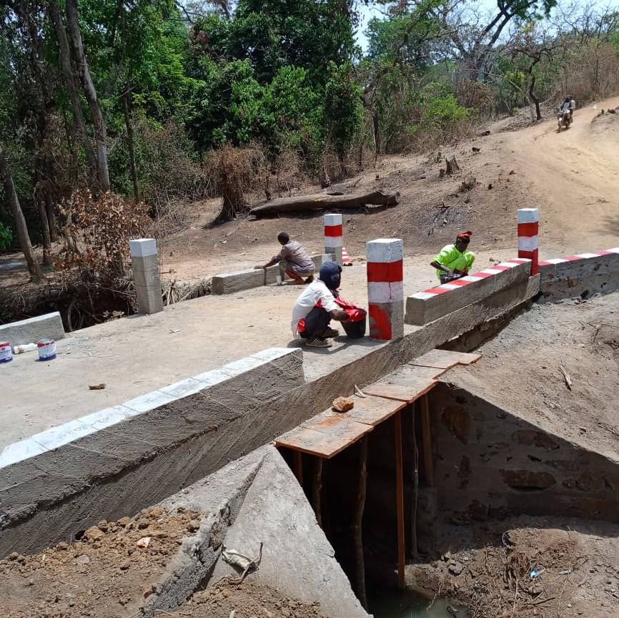
55 bruer til nå
Bru nr 54 og 55 ble bygd i mars
Veien til landsbyen Koui Djamnati er nå farbar hele året! 7 bruer er bygd på denne veien.

Slide 5
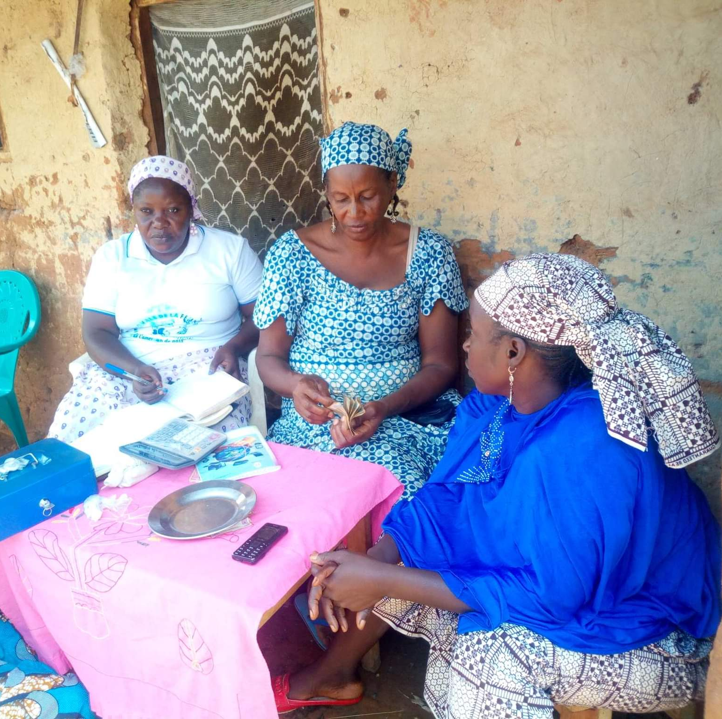
14 spare- og lånegrupper i landsbyene
Sparegruppene styrker familieøkonomien og gir mulighet for å legge penger til side for seinere bruk

Slide 6
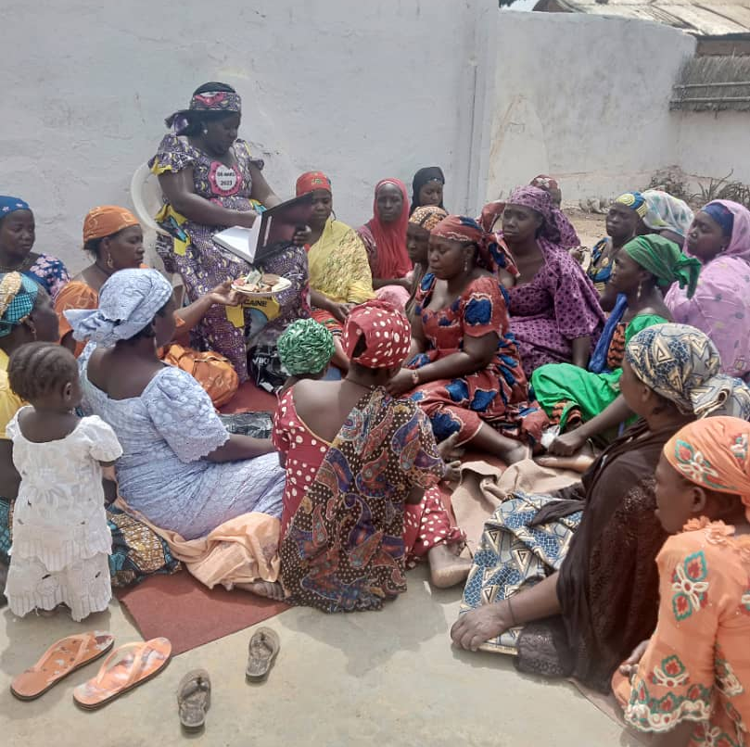
Sparegruppa i
Wogomdou
Gruppene møtes en gang i uka og den enkelte sparer det en har råd til.
Pengene tas ut etter et halvt år, to ganger I året.

Slide 7
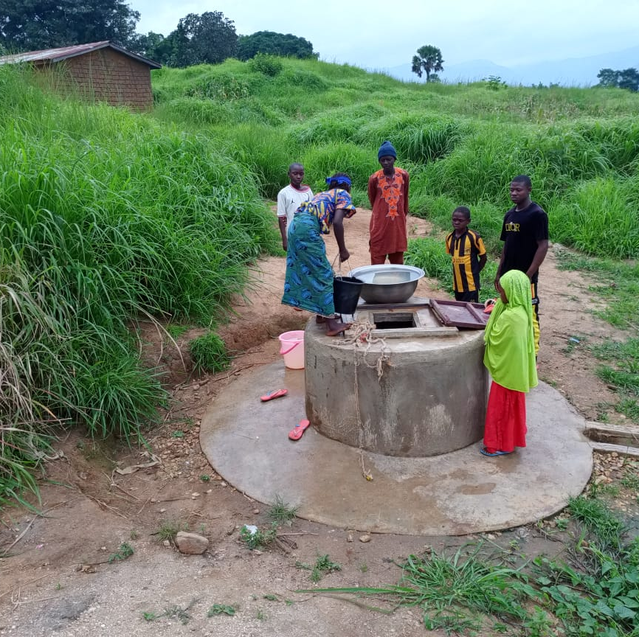
31 brønner
Ny brønn i en bydel i Sambolabo i mai
Reint vann for ca. 100 familier
En brønn koster 15 – 20.000 kr. å grave og støpe

Slide 8
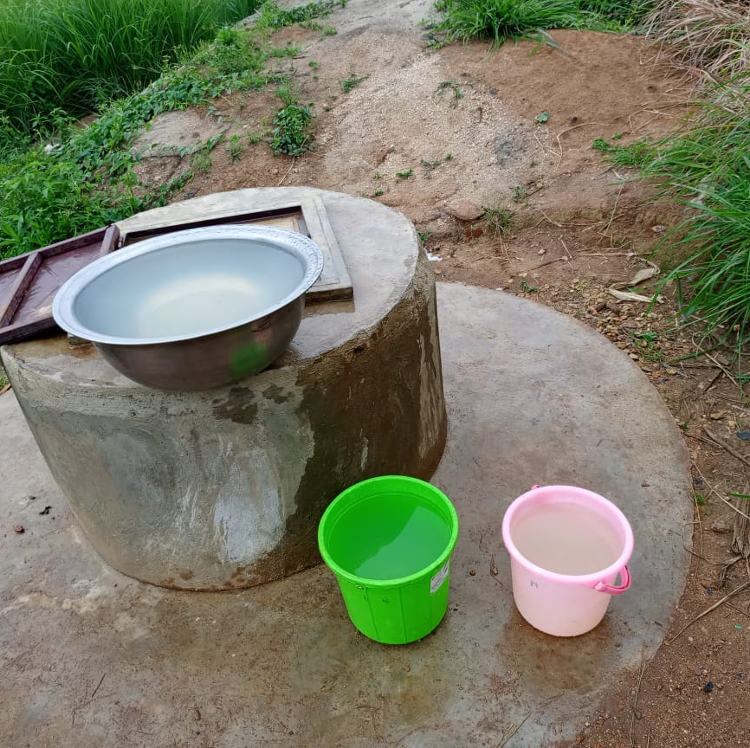
Ny brønn
Reint vann gir bedre helse for store og små
Minst 2 nye brønner i 2026

Slide 9
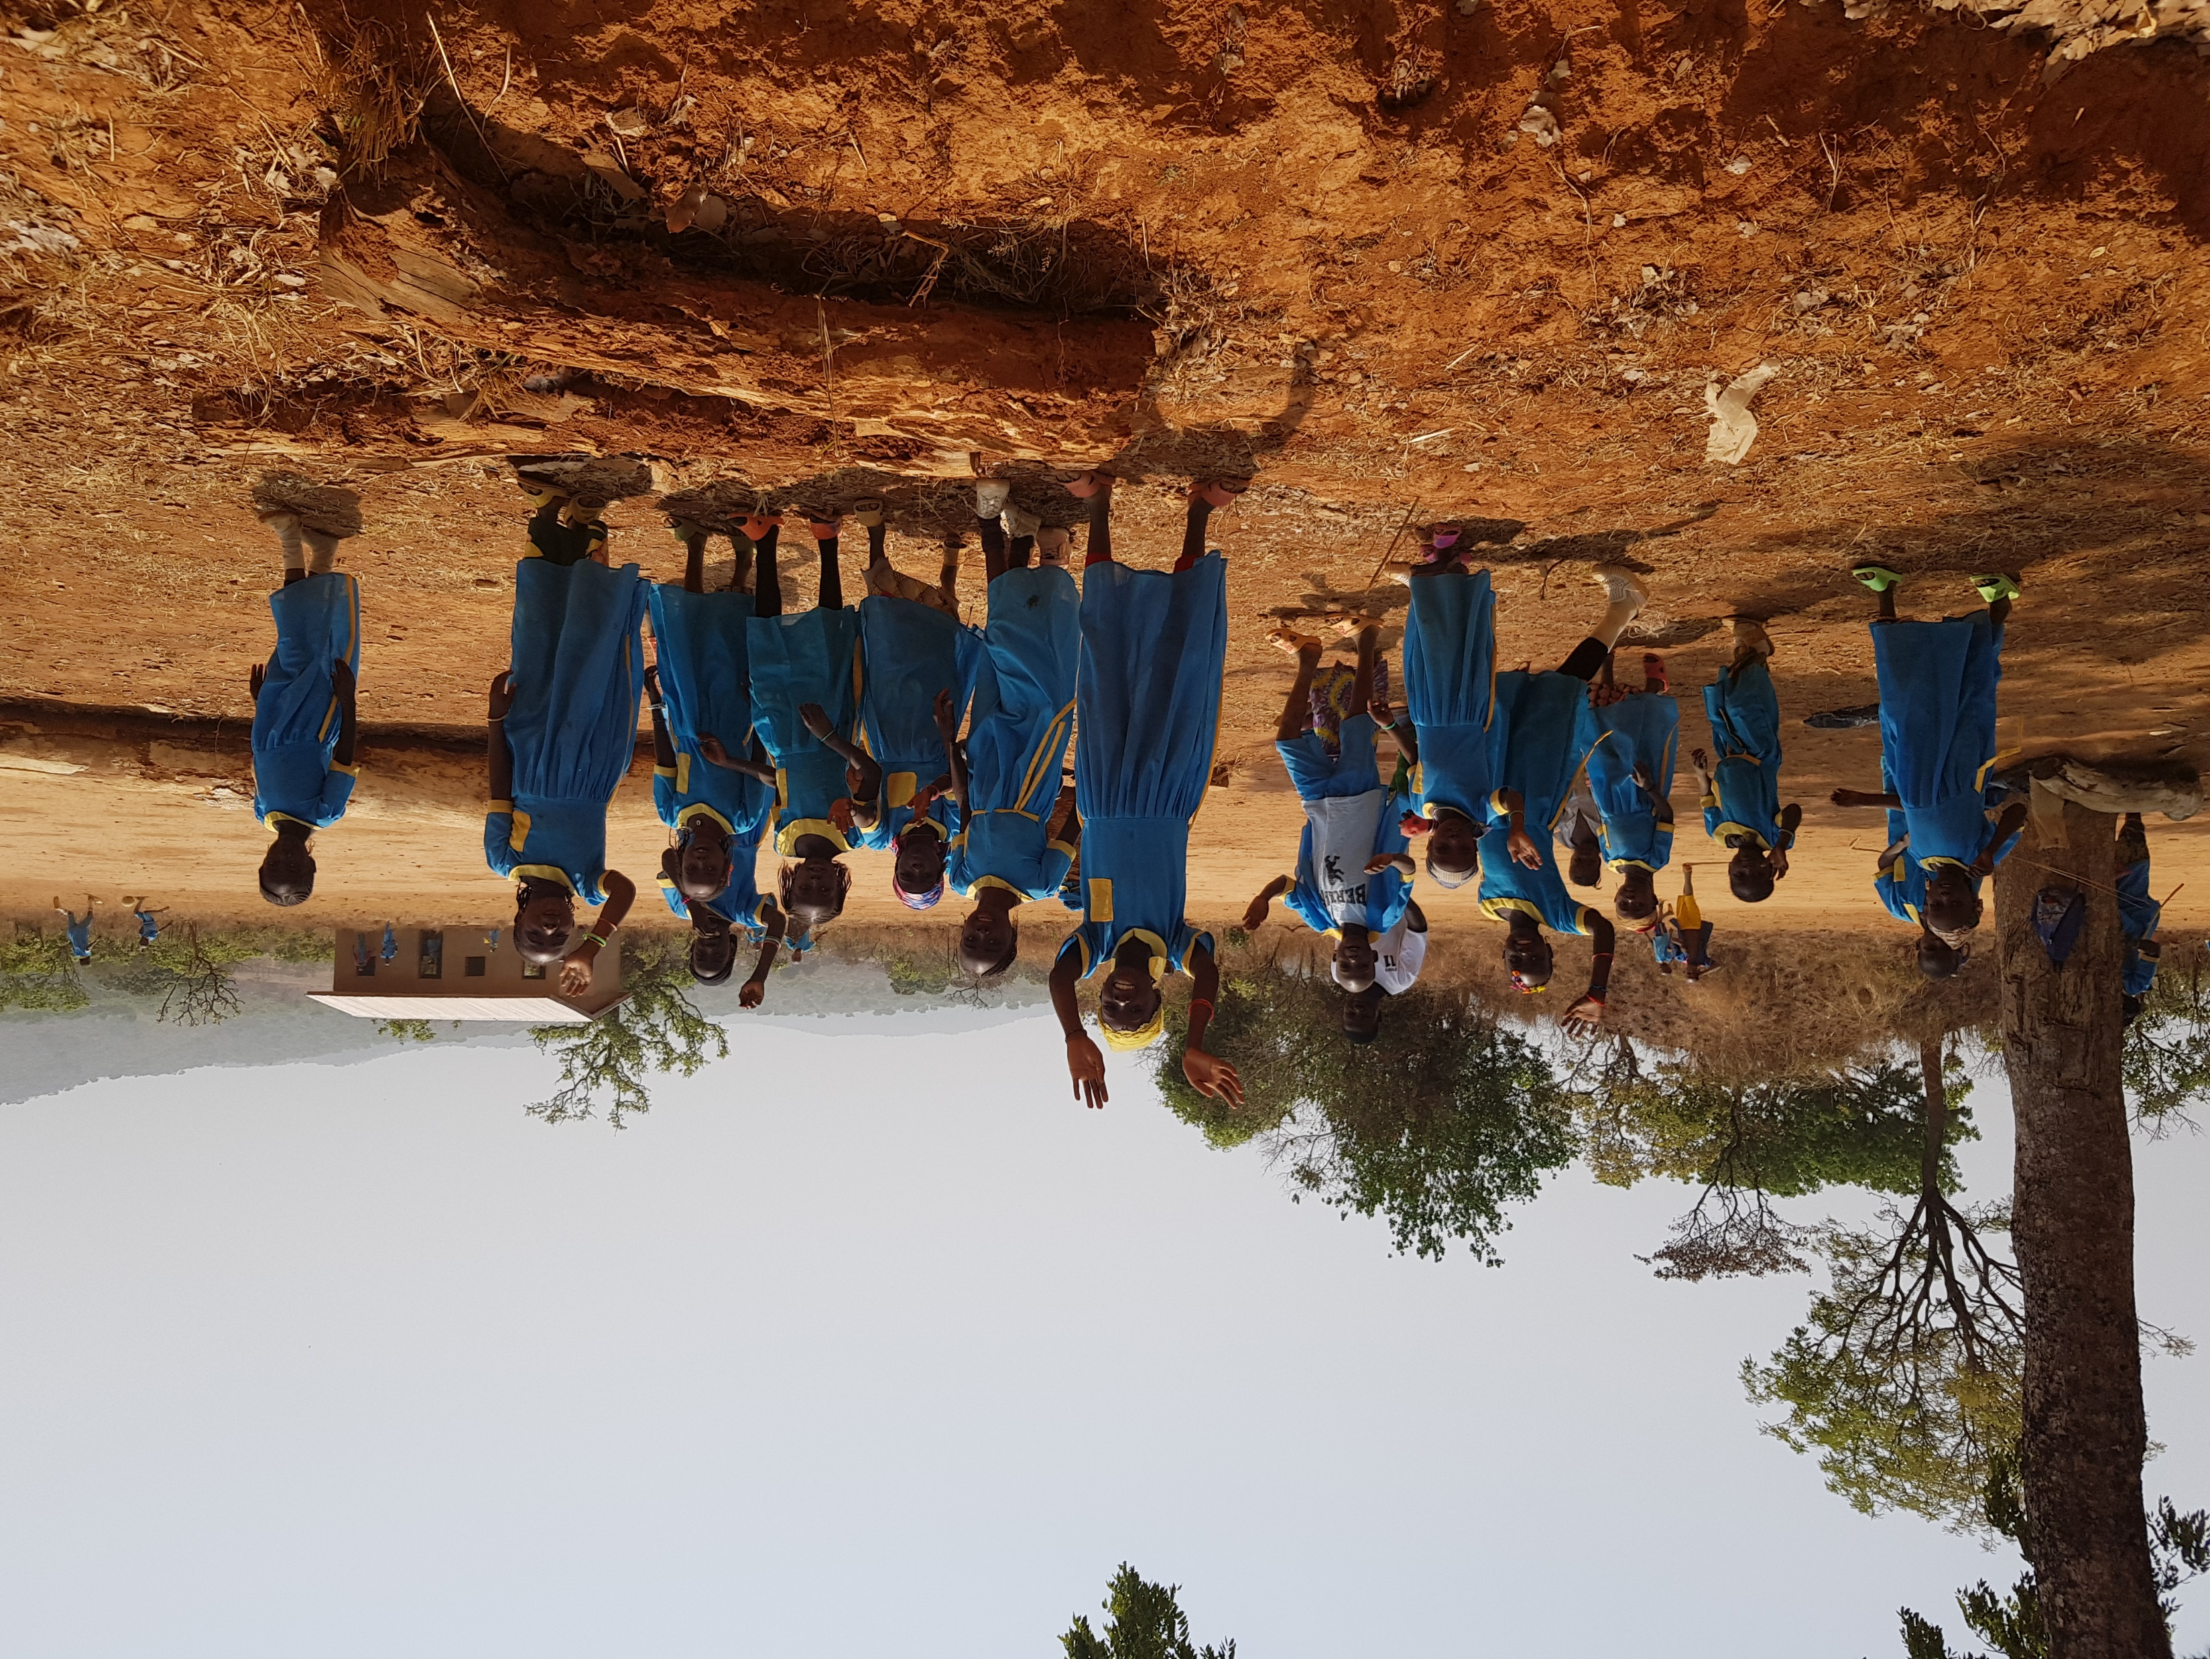
15 nye skoler siden 2009!
Nye bruer og bedre veier har ført til 15 nye skoler i området. Stat og foreldre i fellesskap
Bildet fra 2023 viser en av
disse som nå har 180 elever

